Slide 1
CAPACITACIÓN TIC
EQUIPO TECNOLOGÍA E INFORMÁTICA
Dime qué evalúas y te diré qué y cómo enseñas (y qué y cómo tus estudiantes aprenden)

Slide 2
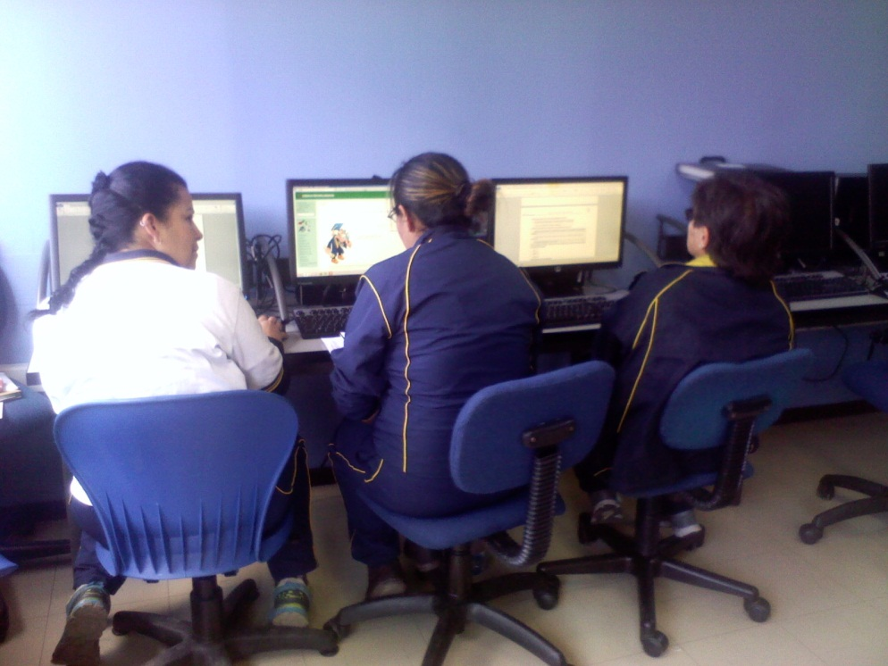
NIVEL profundización
Sesión 3
Herramientas para evaluar y hacer seguimiento a los estudiantes.

Slide 3
VALORANDO LO APRENDIDO
REALICE UNA SOPA DE LETRAS CON 5 HERRAMIENTAS DE LA WEB 2.0
Con: http:// www.educaplay.com
O
http://deckerix.com/modulos/juegos/sopadeletras/
2. Crea un comic explicando el uso educativo de las TIC
http://www.wideo.co/html/learn o
http://goanimate.com/

Slide 4
SABERES
DESEMPEÑO A TRABAJAR Y EVALUAR
Compara las herramientas que brinda la web 2.0 para valorar y evaluar a los estudiantes de manera virtual y/o semipresencial.

Slide 5
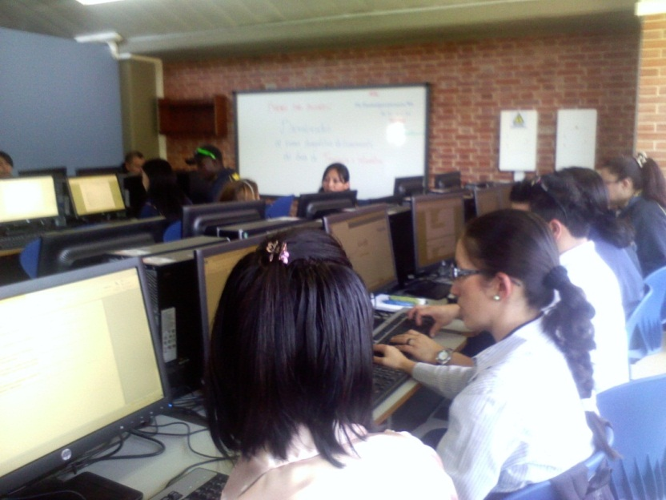
Conceptualización
de saberes
Compara las herramientas que brinda la web 2.0 para valorar y evaluar a los estudiantes de manera virtual y/o semipresencial.

Slide 6
CONTEXTUALIZ@NDONOS
DEFINICIÓN
En la web existen varias herramientas que permite realizar evaluaciones y seguimiento a los estudiantes algunas de ellas son gratuitas. Es un valioso recurso para los formadora ya que permiten agilizar ciertos procesos ( valoración final, graficas estadísticas y resultado en tiempo real)
CARACTERISTICAS
1. Se consideran como herramientas sincrónicas o asincrónicas
2. Agilización de respuesta de la evaluación
3. Representación estadística de los resultados
4. Autonomía en la creación de su formulario
HERRAMIENTAS
texto , gráficos, sopa de letras. Flash cards ,puzzle entre otros.
EXPLORACIÓN
http://www.questbase.com/ Googledrive, Skydrive www.thatquiz.org/es www.quizmeonline.net , www.yapaca.com ,www.flubaroo.com,
Página de clase: http://www.questbase.com/ ,

Slide 7
Experticia Docente
Formularios en línea
Titulo / Cabecera
Pregunta abierta tipo texto
Pregunta selección múltiple única respuesta.
Elabora una prueba de diez preguntas de selección múltiple y única respuesta, que evalúe el nivel de apropiación conceptual y practico sobre recursos digitales en la red.
Publícala en Google Drives Formularios, envíala a cinco compañeros del curso y realiza las funciones necesarias para que sea calificada automáticamente.

Slide 8
RECURSOS INTERACTIVOS
Como actividad de consolidación de los aprendizajes se propone explorar las siguientes sitios web que sirven para la elaboración de formularios online y de herramientas hacer seguimiento a nuestros estudiantes.
Los sitios web sugeridos son los siguientes:
Google drive
Quiz me online
Yapaca
Flubaroo
http://www.questbase.com/

Slide 9
Asignación
REALICE UNA SOPA DE LETRAS CON 5 HERRAMIENTAS DE LA WEB 2.0
Crea un comic explicando el uso educativo de las TIC
Realizar un formulario online utilizando un recurso de la web.

